Slide 1
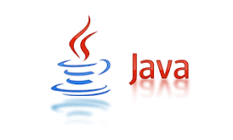
Java Fundamentals
Course Part 4

Slide 2
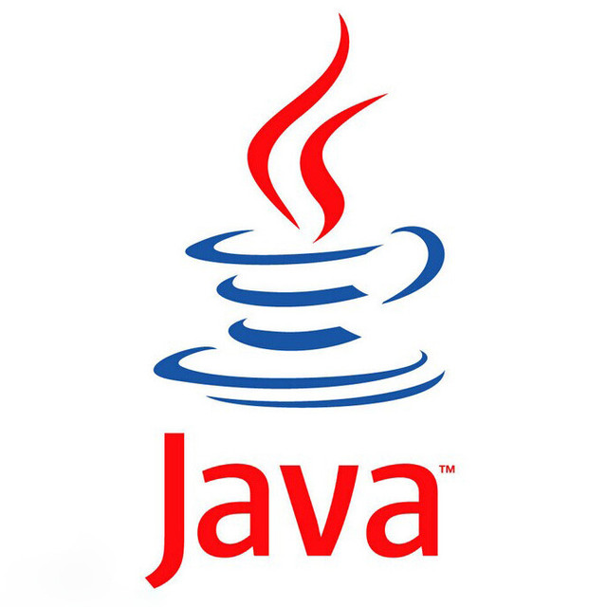
Introductie
Agenda – Dag 4
Java Concepts – Methods
Java Concepts – Scope
Java Concepts – Debugging
Assignment 12 – Methods
Assignment 13 – Simple Calculator
Assignment 14 – Is Even
Assignment 15 – Is Vowel
Assignment 16 – Is Prime
Assignment 17 – Is Leap Year
Assignment 18 – Average
Assignment 19 – Multiply

Slide 3
Java Concepts
Methods
Een methode in Java is een collectie van statements die gegroepeerd zijn om een bepaald stuk functionaliteit uit te voeren;
Een methode is generiek toepasbaar;
Herhaling van stukken code voorkomen, hergebruik van code;
Een methode is aanroepbaar vanuit verschillende locaties;
Een methode kan zichzelf aanroepen (recursiviteit);
Notes:
Voordat echt het concept van OOP uitgelegd wordt wordt eerst methode behandeld;
Voorbeeld van recursiviteit is faculteit n!, waarbij n ≥ 0 en 0! = 1; d.w.z. 1 × 2 × 3 × · · · × (n − 1) × n;

Slide 4
Java Concepts
Methode Declaratie
[modifiers] <return_type> <method_name>([parameter(s)]) {
// method body
}
[modifiers] : access modifiers en non-access modifers
<return_type> : data type die de methode terug geeft
<method_name> : logische naam van de methode, camelCase
[parameter(s)] : optionele lijst van 1 of meerdere parameters
{ // method body } : collection van statements (acties) om een bepaald stuk functionaliteit uit te voeren
Notes:
Uitleg hoe de declaratie van een Java methode er uitziet, de structuur / het concept;
[] is optioneel en <> is verplicht;
Wijzen op de naamgeving van een methode, kort en bondig, maar duidelijk genoeg om aan te geven wat de methode doet; camelCase met de eerste letter klein;

Slide 5
Java Concepts
Methode zonder parameter(s) en zonder return waarde
/** * A method to print Hello World to console */ public static void printGreetingMessageToConsole() { // A welcome message to print to console System.out.println("Hello World!"); }
Een methode die niets terug geeft, heeft als return type void, hetgeen betekent leeg;
Een methode die geen parameters heeft, heeft niets tussen de haakjes staan;
Notes:
Voorbeeld van een methode zonder parameter(s) en geen return waarde;
Public static aannemen voor nu, komen we op terug;
Return type is void, het geen leeg / niets betekent of te wel de methode geeft niets terug;
Naamgeving camelCase (eerste letter is klein);

Slide 6
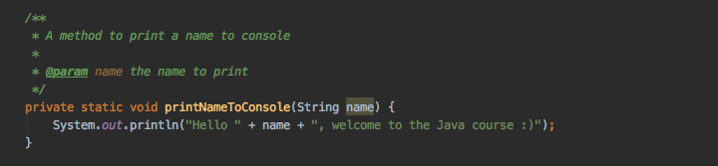
Java Concepts
Methode met parameter en zonder return waarde
Een methode die niets terug geeft, heeft als return type void, hetgeen betekent leeg
Een methode die een parameter heeft, heeft tussen de haakjes de declaratie van de variabele staan (het data type en de naam van de variable)
Notes:
Voorbeeld van een methode met 1 parameter en geen return waarde;
private static aannemen voor nu, komen we op terug;
Return type is void, het geen leeg / niets betekent of te wel de methode geeft niets terug;
Naamgeving camelCase (eerste letter is klein);
Een parameter name van het type String om in het welkomsbericht uit te printen naar console

Slide 7
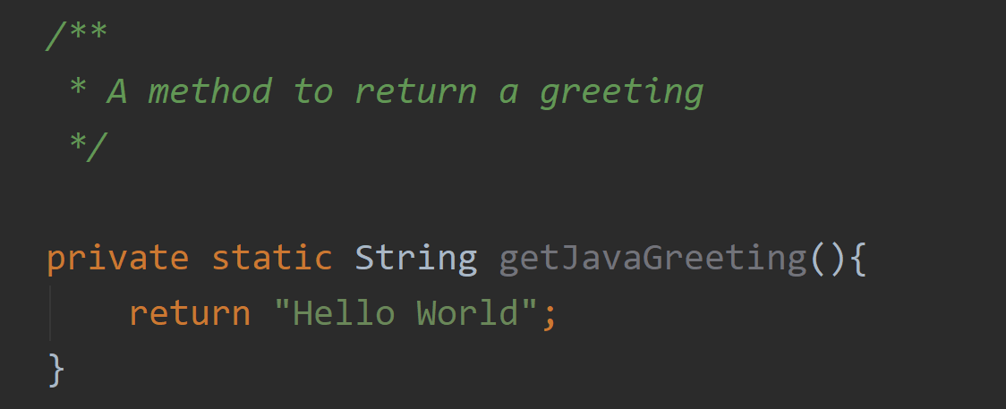
Java Concepts
Methode zonder parameter en met return waarde
Een methode die iets terug geeft, heeft als return type het datatype dat de methode terug geeft;
Een methode die geen parameters heeft, heeft niets tussen de haakjes staan;
Notes:
Voorbeeld van een methode zonder parameter en een return waarde;
private static aannemen voor nu, komen we op terug;
Return type is String;
Naamgeving camelCase (eerste letter is klein);

Slide 8
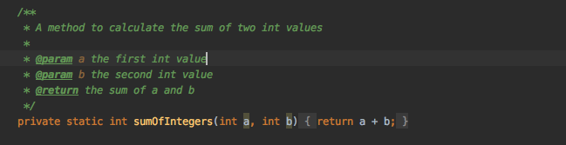
Java Concepts
Methode met twee parameters en met return waarde
Notes:
Voorbeeld van een methode met parameters en een return waarde
private static aannemen voor nu, komen we op terug
Return type is int
Naamgeving camelCase (eerste letter is klein)
Twee parameters a en b van het type int
de som van a en b wordt direct terug gegeven

Slide 9
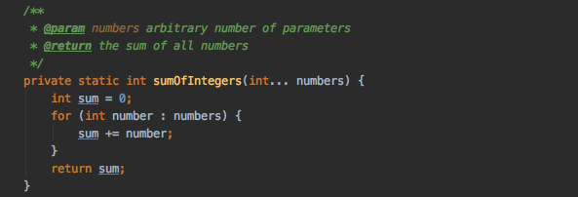
Java Concepts
Methode met willekeurig aantal parameters en met return waarde
Varargs – variabele aantal parameters / argumenten
Notes:
Voorbeeld van een methode met willekeurig aantal parameters van hetzelfde datatype en een return waarde

Slide 10
Java Concepts
Methode aanroep
public static void main(String[] args) { // call to printGreetingMessageToConsole() printGreetingMessageToConsole();
// call to getJavaGreeting() and store return in message String message = getJavaGreeting();
// print message System.out.println("The greetings is " + message); // call to printNameToConsole() printNameToConsole(“John"); // call to sumOfIntegers() and store return in result int result = sumOfIntegers(20, 30); // print result System.out.println("The sum of 20 and 30 is " + result); }
Notes:
De aanroep / gebruik van voorgaande voorbeelden vanuit de main()

Slide 11

Java Concepts
Method – Uitgelegd
Waarom is het maken van methods handig/slim/noodzakelijk?
Notes:
Laat zien waarom gebruik van methodes handig/slim/noodzakelijk is aan de hand van AddingMethods.java
In de class zijn twee blokken code vrijwel identiek (duplicate code) voor het bepalen van de Grade van twee studenten
Stel dit zou moeten voor 150 studenten ... ? -> Heel veel duplicate code -> de oplossing is gebruik maken van een methode

Slide 12

Java Concepts
Method quiz
Notes:
Link naar kahoot quiz: https://play.kahoot.it/v2/?quizId=1e099b5e-071a-4daa-bec1-a27de8a4c426

Slide 13
Java Concepts
Scope
Scope verwijst naar de levensduur en toegankelijkheid van een variabele
Hoe groot de scope is, hangt af van waar een variabele wordt gedeclareerd
Scope is onder te verdelen in:
Class Level Scope : toegankelijk voor alle class methods
Method Scope : toegankelijk binnen de methode
Loop Scope : toegankelijk binnen de loop

Slide 14
Java Concepts
Scope - Uitgelegd
Notes:
Aan de hand van de class Scope uitleggen wat scope is, waarbij de onderverdeling class level, method en loop is
In de method modifiedLoopScope is de variabele counter verplaatst zodat deze method scope is geworden
Deze class step by step uitwerken en uileggen

Slide 15
Java Concepts
Debugging
Debugging is het proces voor het vaststellen en oplossen van fouten in de code, het project of de toepassing.
Foutopsporing in uw applicatie helpt u de kwaliteit van de code te verbeteren.
Het is een must-have vaardigheid voor elke Java-programmeur.
Notes:
Naast fout opsporing, kan debugging ook erg handing zijn om gedrag van geschreven code te bekijken

Slide 16
Java Concepts
Debugging – IntelliJ IDEA
IntelliJ IDEA heeft een aantal features voor debugging van code
Breakpoint(s)
Run Configuration
Evaluate Expression
Variable View / Watch
Step Over, Step Into, Step Out, Resume Program

Slide 17
Java Concepts
Debugging – IntelliJ IDEA
Notes:
Laat zien in IntelliJ hoe gedebugged kan worden aan de hand van het Scope of AddingMethodsRefactored voorbeeld
Plaatsen van een breakpoint
Run Configuration uitvoeren in debug mode
Evaluate Expression
Variable View / Watch

Slide 18

Java Concepts
Assignment 12 – Methods
Notes:
Deze opdracht is herhaling van de voorbeeld methodes uit de voorgaande slides, maar door het te doen krijgt men er feeling mee

Slide 19
Java Concepts
Assignment 13 – Simple Calculator

Slide 20
Java Concepts
Assignment 14 – Is Even?

Slide 21
Java Concepts
Assignment 15 – Is Vowel?

Slide 22
Java Concepts
Assignment 16 – Is Prime?

Slide 23
Java Concepts
Assignment 17 – Is Leap Year?

Slide 24
Java Concepts
Assignment 18 – Average of an array with numbers

Slide 25
Java Concepts
Assignment 19 – Multiply random number of doubles with varargs

